Slide 1
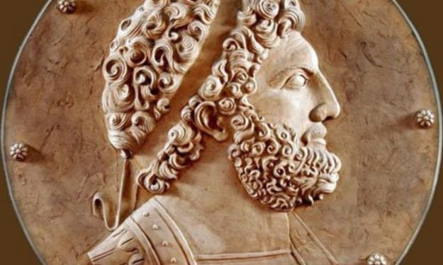
ΦΙΛΙΠΠΟΣ Β΄ 356 – 336 π.Χ. (περίοδος βασιλείας)

Slide 2
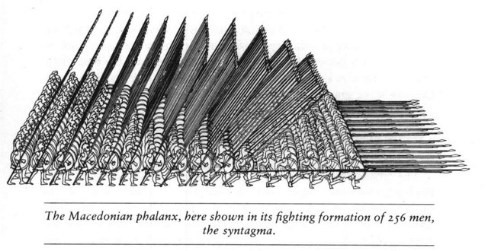

Slide 3
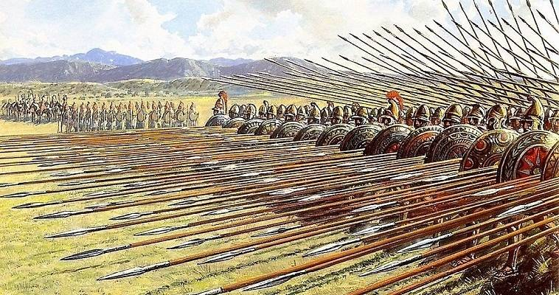

Slide 4
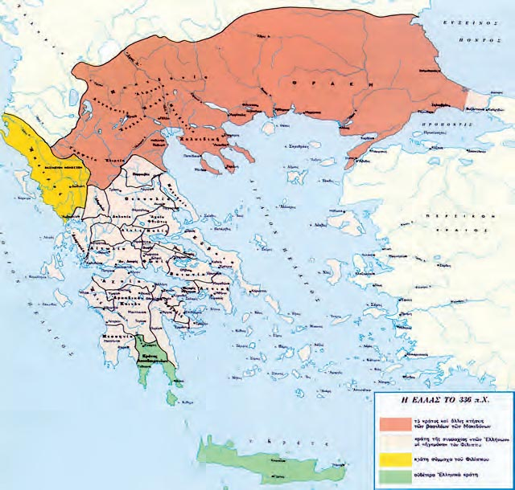

Slide 5
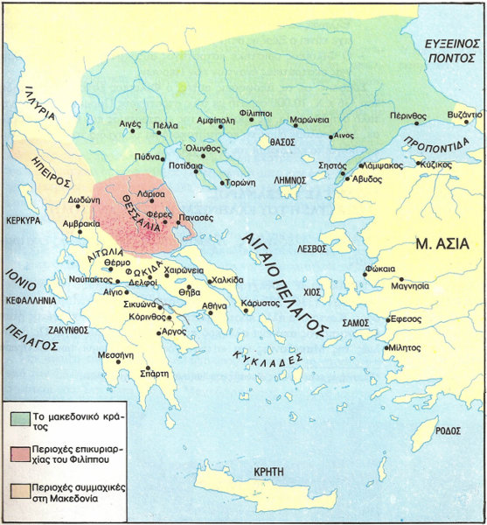
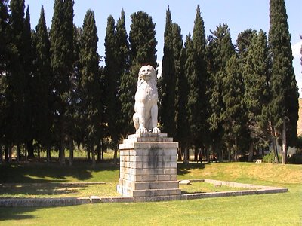
Η «ένωση» δεν ήταν και τόσο επιθυμητή. Πολλές πόλεις της νότιας Ελλάδας ειδικά αντιστάθηκαν. Εμβληματική στιγμή είναι η μάχη της Χαιρώνειας (338π.Χ. ) στην Βοιωτία, όπου ο ενωμένος στρατός των Θηβαίων, Αθηναίων, Κορίνθιων, Μεγαρέων κτλ. συγκρούστηκε με τους Μακεδόνες.

Slide 6
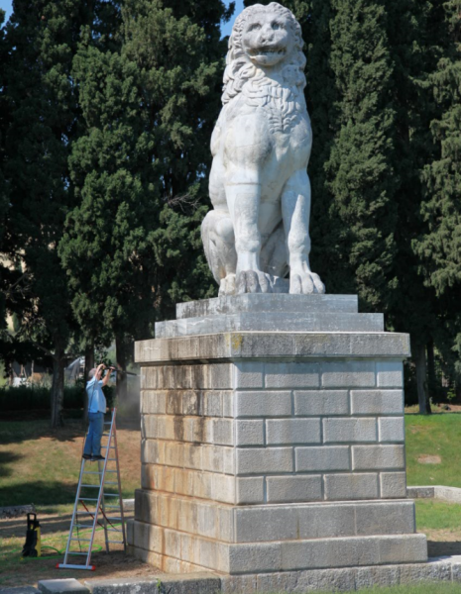
Ο λέων της Χαιρώνειας, αναστηλωμένο μαρμάρινο επιτύμβιο μνημείο, σήμα του κοινού τάφου πεσόντων (σύμφωνα με την επικρατέστερη εκδοχή, των θηβαίων Ιερολοχιτών) στην ομώνυμη μάχη του 338 π.Χ.
Ο λέων της Χαιρώνειας, που έχει ύψος 5,30 μ. και αναπαρίσταται καθιστός στα πίσω πόδια, αποκαλύφθηκε έπειτα από ανασκαφές το 1818.

Slide 7
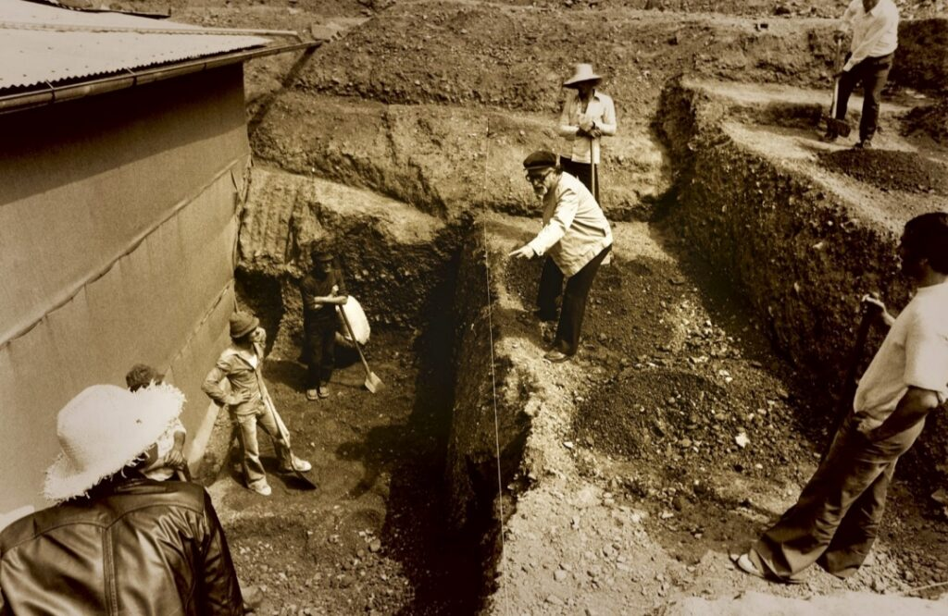
Η Βεργίνα είναι μικρή κωμόπολη στον Νομό Ημαθίας της Κεντρικής Μακεδονίας, κοντά στη Βέροια. Η κωμόπολη έγινε παγκοσμίως γνωστή το 1977, όταν η Πανεπιστημιακή Ανασκαφή του Αριστοτελείου Πανεπιστημίου, υπό τον καθηγητή αρχαιολογίας Μανόλη Ανδρόνικο, ανακάλυψε τους τόπους ταφής των Μακεδόνων βασιλέων.

Slide 8
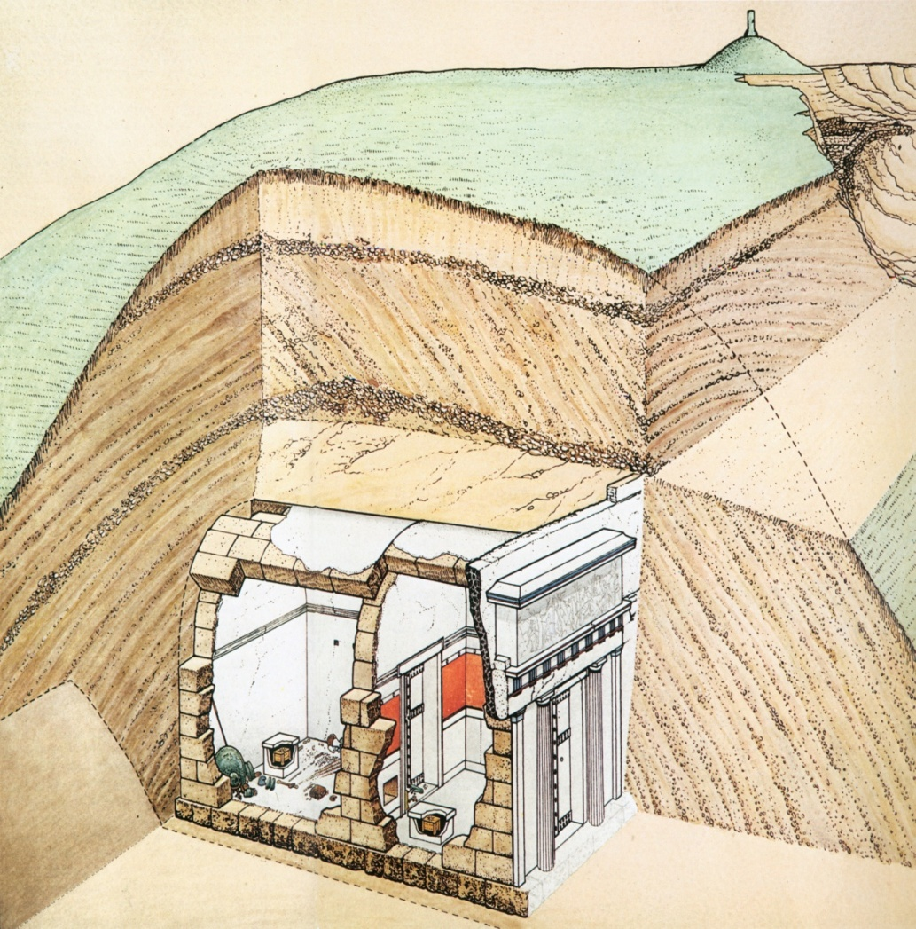
Στους τέσσερις τάφους βρέθηκαν πολλά σπουδαία αντικείμενα. Ο μεγαλύτερος και υψηλότερος μακεδονικός τάφος που γνωρίζουμε είναι αυτός του Φίλιππου Β', ο οποίος αποτελούνταν από δύο χώρους με ύψος 5,30 μέτρα.

Slide 9
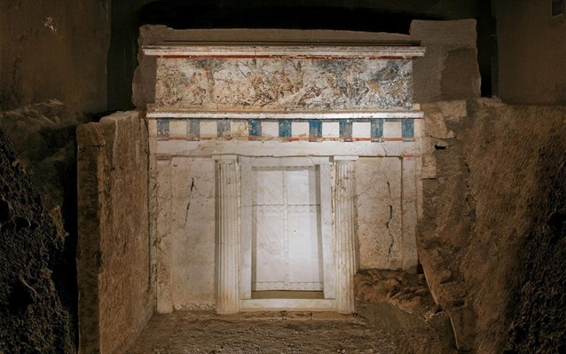
Εξαιρετικό ενδιαφέρον παρουσιάζει η πρόσοψη του κτιρίου του τάφου του Φίλιππου, η οποία κοσμείται από μια περίτεχνη τοιχογραφία κυνηγιού. Ειδικοί υποστηρίζουν ότι ανάμεσα στα άτομα που εικονίζονται είναι ο Φίλιππος και ο γιός του Αλέξανδρος.

Slide 10
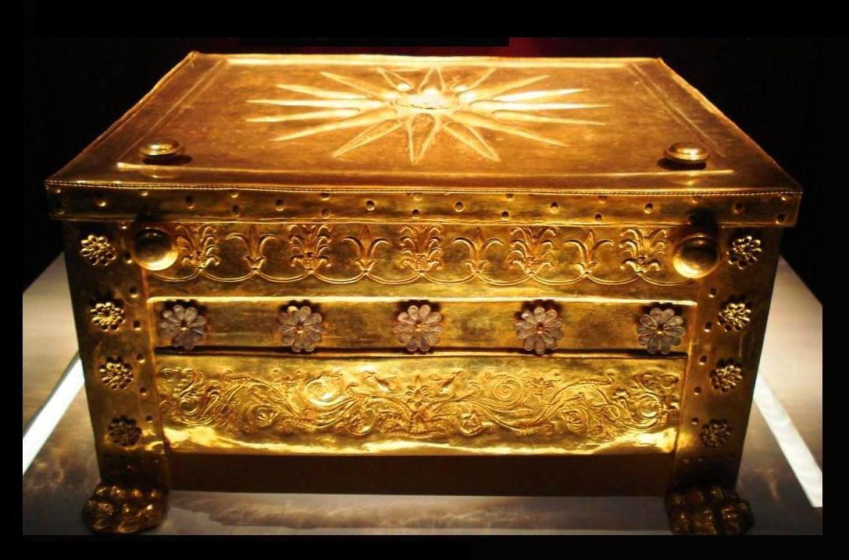
Ο τάφος ανασκάφηκε ασύλητος. Το οστά του βασιλιά βρίσκονταν μέσα σε μια ολόχρυση λάρνακα που φέρει ένα δεκαεξάκτινο αστέρι, τον ήλιο της Βεργίνας. Ο τάφος περιείχε επίσης τα όπλα του βασιλιά: το θώρακά του, το ξίφος, το κράνος, την ασπίδα από χρυσό και ελεφαντόδοντο.

Slide 11
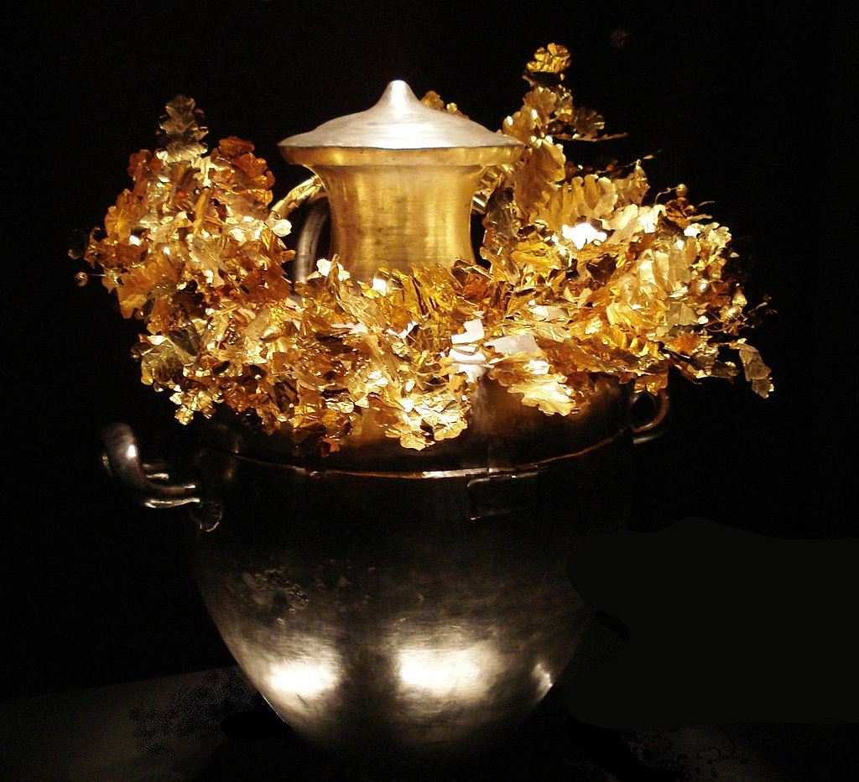
Ασημένια λήκυθος με χρυσό στεφάνι βελανιδιάς

Slide 12
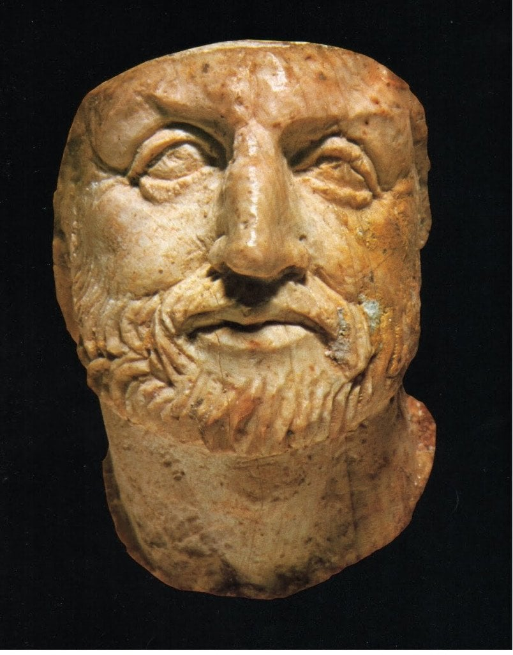

Slide 13
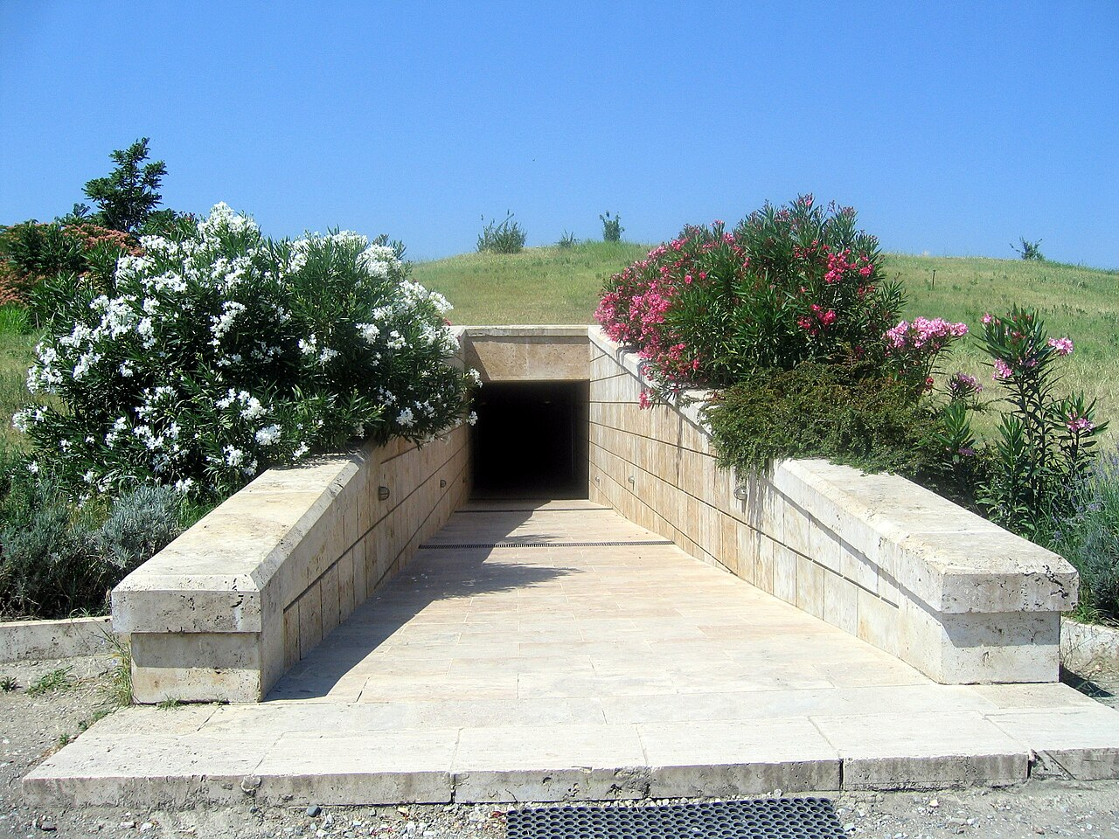
Το μουσείο της Βεργίνας προσφέρει μια μοναδική εμπειρία : έχει κατασκευαστεί υπογείως ώστε να συμπεριλάβει τους τάφους και να δίνει μια εικόνα των εκθεμάτων όπως ήταν πριν τις ανασκαφές.

